Slide 1
마포구 vs 여의도 트랜드 비교 분석
2020.04
김도환

Slide 2
목차
유동인구 데이터 EDA
지역별/시간별 데이터 분석
연령별 데이터 분석
성별 데이터 분석
트랜드 분석
트랜드를 주도하는 인구의 특징
트랜드 feature 탐색
모델링 및 예측
APPENDIX

Slide 3
개요
3 / 14
목적
영등포구/마포구를 비교하여 트랜드를 분석하고자 합니다.
과정
1) 유동인구 데이터를 이용하여, 두 지역의 특징 및 차이를 비교/분석합니다.
2) 이를 통해 트랜드를 주도하는 인구의 특징을 파악하고, 나아가 해당 인구가 어떤 활동을 하는지 분석하여 트랜드의 feature를 정의합니다.
3) 정의한 feature에서 유의미한 feature를 선택합니다.
4) 도출한 feature를 바탕으로 모델링하고, 트랜드를 예측해 봅니다.
CF)
트랜드를 주도하는 인구의 특징
Where : 어떤 지역에서 나타나는지
When : 어떤 시간대에 나타나는지
Who : 트랜드를 이끄는 주체의 연령대/성별은?
What : 트랜드를 주도하는 주체는 어떤 활동을 하는지
분석에 사용될 가정들
해당 지역의 skt 이용자가 전체 유동 인구를 나타낼 수 있다고 가정합니다.
주말이 아닌 평일 데이터만으로도 트랜드를 비교할 수 있다고 가정합니다.
해당 데이터 날짜 다음날 추석연휴가 있지만, 해당 변수는 무시할 수 있다 가정합니다.

Slide 4
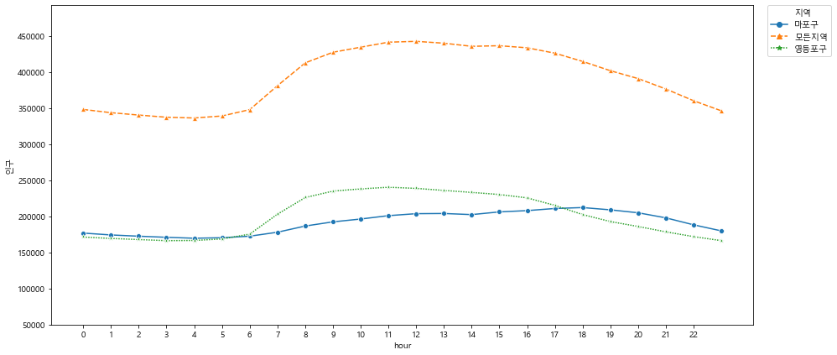
1. 유동인구 데이터 EDA
4 / 14
지역별, 시간별 데이터 분석
시간대별, 지역별 유동 인구 그래프
가장 변화가 적은 새벽 4시를 거주 인구수로 가정
유동 인구만으로는 인구 변화를 파악하기 어려웠습니다. 따라서, 거주 인구수를 새벽 4시대 인구로 가정하고, 유동 인구와 거주 인구수와의 차이를 유출입 인구로 정의했습니다.

Slide 5
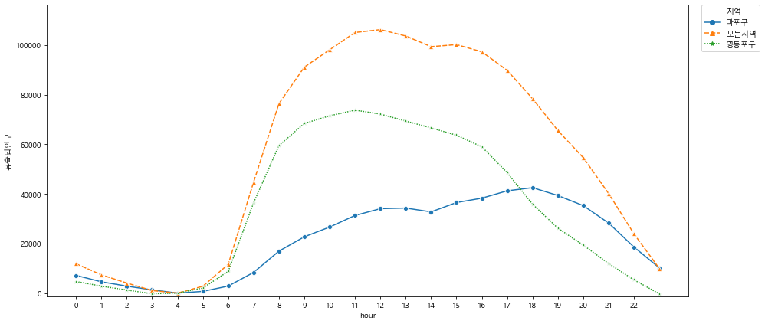
1. 유동인구 데이터 EDA
5 / 14
지역별, 시간별 데이터 분석
시간대별, 지역별 유출입 인구 그래프
유동 인구만으로는 인구 변화를 파악하기 어려웠습니다. 따라서, 거주 인구수를 새벽 4시대 인구로 가정하고, 유동 인구와 거주 인구수와의 차이를 유출입 인구로 정의했습니다.

Slide 6
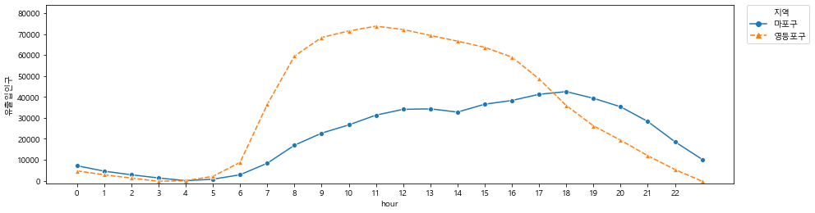
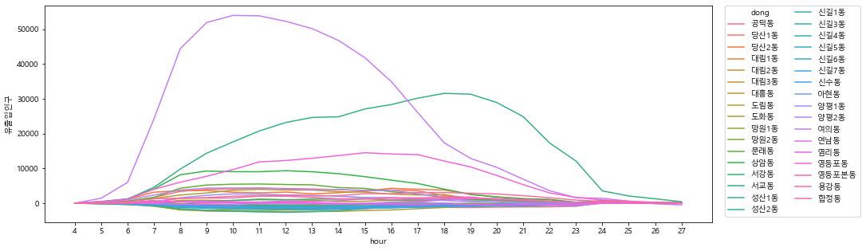
1. 유동인구 데이터 EDA
6 / 14
지역별, 시간별 데이터 분석
구 단위로 시간별 유출입인구를 비교할 경우, 모든 행정동의 데이터가 구에 합쳐집니다. 유의미한 행정동 데이터만을 추려낼 필요가 있습니다.
따라서 특정 행정동을 선택하기 위해, 행정동별 데이터를 시각화 해보았습니다.

Slide 7
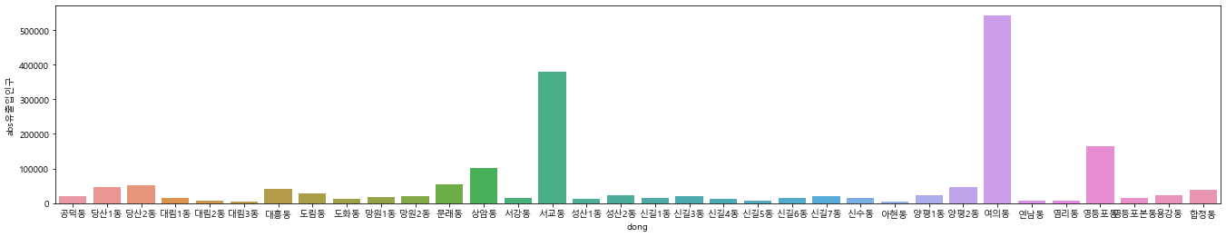
1. 유동인구 데이터 EDA
7 / 14
지역별, 시간별 데이터 분석
수 많은 행정동 중, 일부 유출입 인구가 적은 데이터의 경우 유의미하지 않다고 판단했습니다.
유동인구가 많은 지역을 선정하여 그 지역을 집중적으로 비교하기 위해, 행정동별 유출입 인구를 시각화 하였습니다.
행정동별 모든 시간대의 유출입 인구의 절대값
영등포구에선 여의동, 마포구에선 서교동이 가장 유출입 인구가 많았습니다.

Slide 8
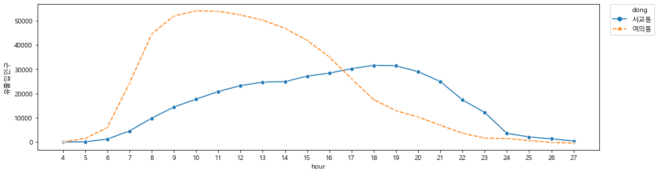
1. 유동인구 데이터 EDA
8 / 14
지역별, 시간별 데이터 분석
여의동과 서교동의 유동 인구 데이터를 시간대별로 시각화해 보았습니다.
여의동 peak 시간대
서교동 peak 시간대
VIEWPOINT
여의도동은 출퇴근 시간을 전후로 인구가 급격히 늘어나 10~11시에 최대치에 도달하고, 이후 지속적으로 감소합니다.
서교동은 19시까지 인구가 계속 유입되어 19시에 최대치에 도달하고, 이후로 점차 감소하기 시작합니다.
THINK
퇴근 시간 이후에 유입되는 18시 ~ 20시 인구의 경우, 서교동 일대에서 문화생활을 즐길 것으로 예상할 수 있습니다.
19~20시 사이 아직 남아있는 여의도동 인구는 야근 혹은 회식을 하는 직장인일 것으로 예상됩니다.
퇴근 시간 이후의 활동을 여가 활동이라고 가정하면, 해당 시간에 서교동에 유입되는 인구수가 많은 것으로 보아 서교동이 좀 더 ‘trendy’하다고 할 수 있습니다.

Slide 9
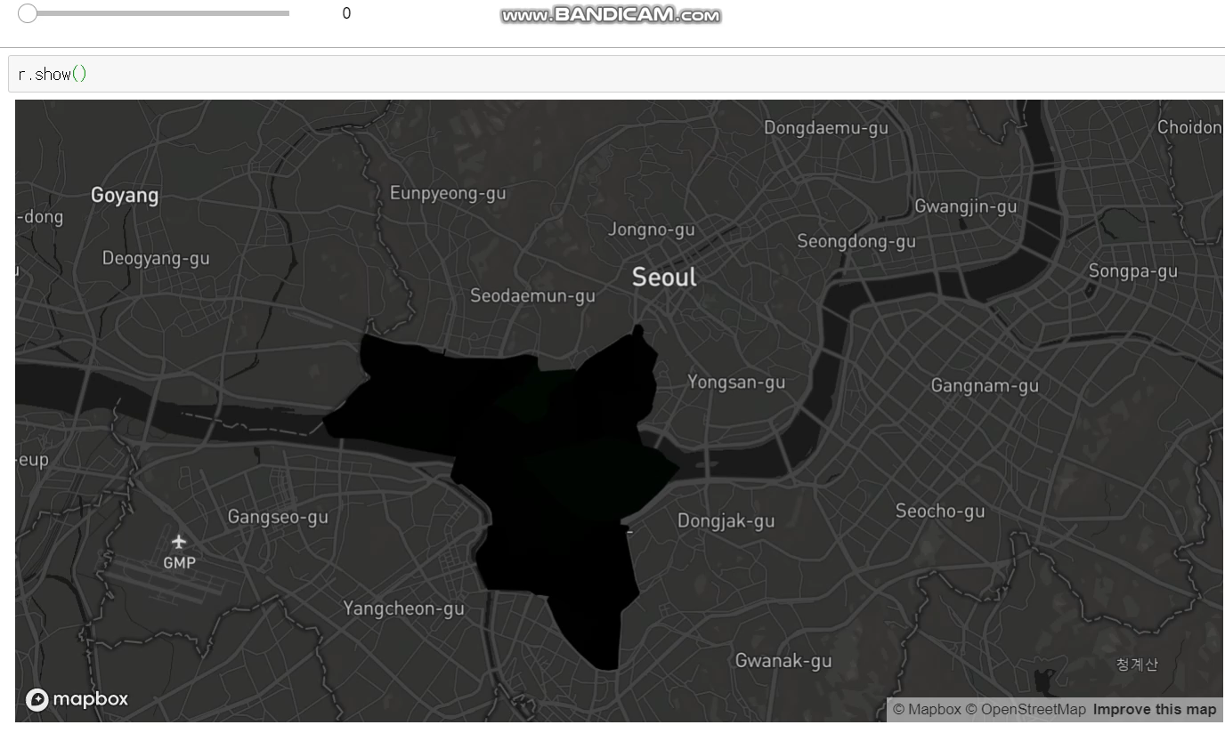
지역별, 시간별 데이터 분석
1. 유동인구 데이터 EDA
9 / 14
유동 인구 데이터를 시간대별, 행정동별로 시각화 했습니다.
앞서 관찰한 두 행정동에서의 인구 변화를 지도 데이터에서도 확인할 수 있었습니다.
시간별 유출입 인구
높이, 색상 밝기 : 인구
서교동
여의도동
Notes:
위 과정에서 서울 공공 데이터의 거주 인구 데이터를 활용하여 거주 인구수를 파악하고자 했으나, 유동 인구 데이터의 경우 skt 사용자들만의 데이터라 해당 데이터를 이용할 경우 주민등록상 거주 인구수를 이용할 수 없었습니다.

Slide 10
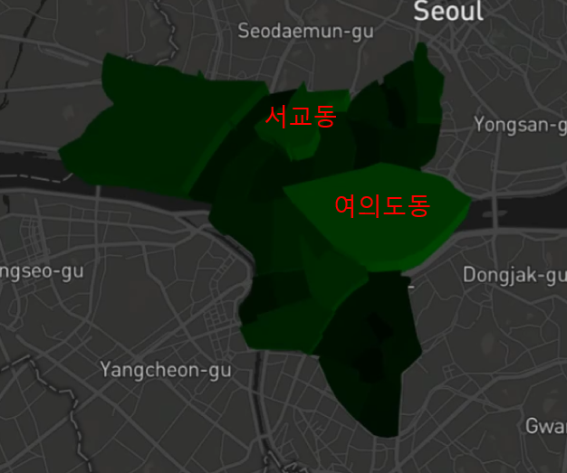
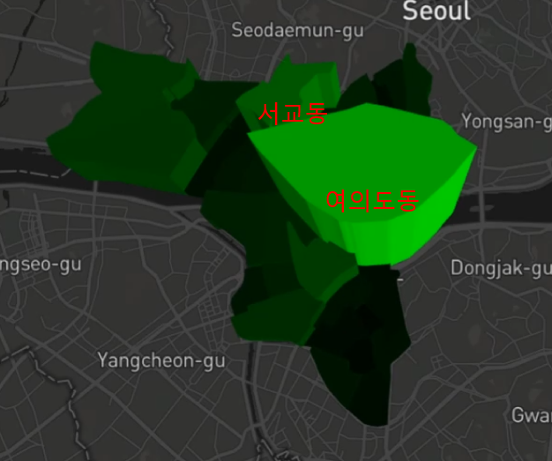
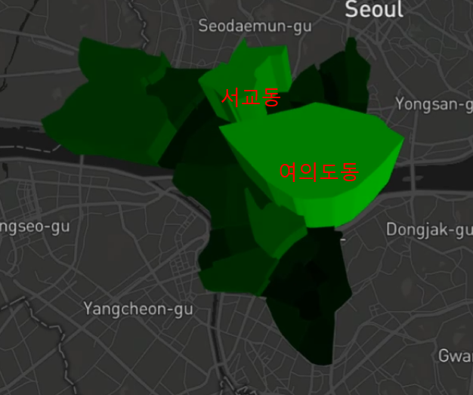
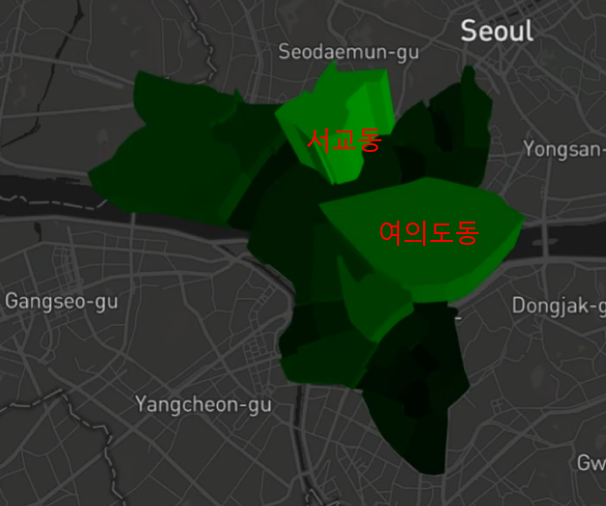
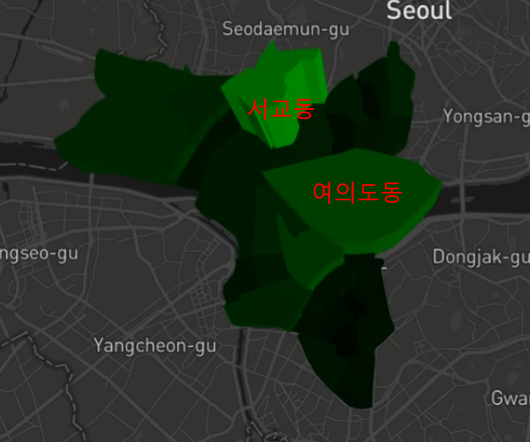
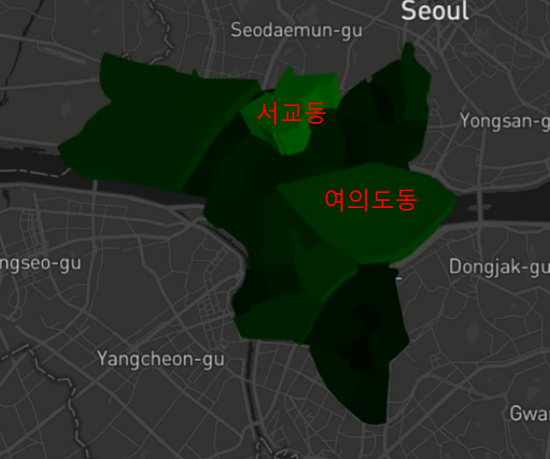
1. 유동인구 데이터 EDA
10 / 14
지역별, 시간별 데이터 분석
6시
11시
15시
19시
21시
23시

Slide 11
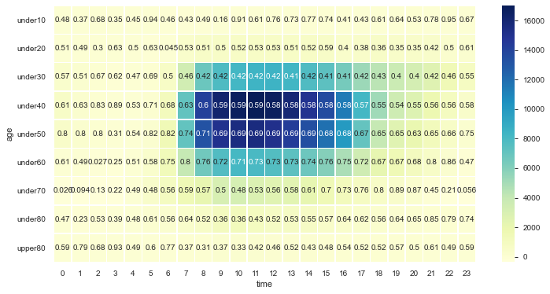
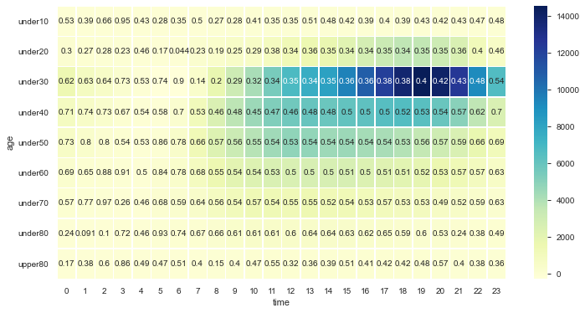
연령대별 데이터 분석
1. 유동인구 데이터 EDA
11 / 14
- 트랜드를 이끄는 연령대를 파악하기 위해, 연령별/시간대 별로 유출입 인구를 시각화 해보았습니다.
여의동 유출입 인구
서교동 유출입 인구
VIEWPOINT
여의동에 비해 서교동의 유출입 인구 연령대가 낮습니다.
여의도의 경우 30~40대 인구가 지배적입니다.
서교동에서 18시 이후 저녁 시간대의 연령대는 20대, 30대가 많고, 그 중 20대가 가장 지배적입니다.
서교동의 경우 15~20시 사이, 10대 인구의 활동도 관찰할 수 있습니다.
THINK POINT
서교동에서 퇴근 이후의 시간에 주로 활동하는 연령대는 20대와 30대이고, 해당 연령대가 트랜드를 주도하는 것으로 분석할 수 있습니다.

Slide 12
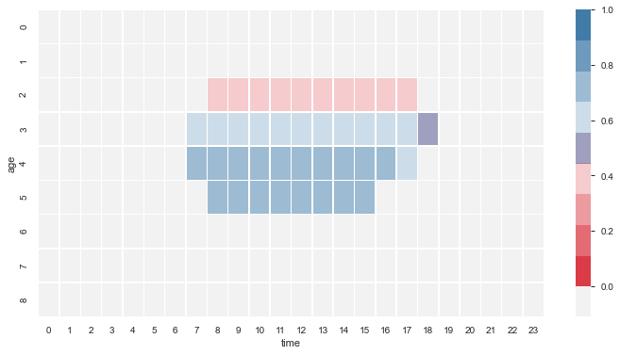
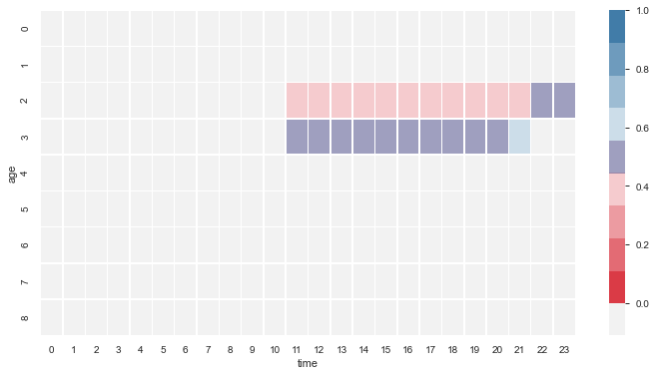
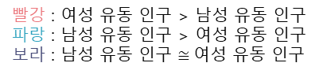
성별 데이터 분석
1. 유동인구 데이터 EDA
12 / 14
- 트랜드를 주도하는 인구의 성별을 파악하기 위해, 유출입 인구가 활발한 시간대와 연령대를 선택하고 해당 데이터에서 성비를 시각화 해보았습니다.
여의동 유출입 인구
서교동 유출입 인구
빨강 : 여성 유동 인구 > 남성 유동 인구
파랑 : 남성 유동 인구 > 여성 유동 인구
보라 : 남성 유동 인구 $≅$여성 유동 인구
VIEWPOINT
여의동 인구의 남녀 성비를 보면, 20대의 경우 여성의 비율이 높지만, 30대부터 남성의 비율이 높고,
40, 50대의 경우 남성의 비율이 70%대를 차지합니다.
여의동의 경우 퇴근 시간(17~18시) 이후 유출입 인구가 거의 없습니다.
서교동 인구의 경우 20대는 여성의 비율이 높고, 30대는 비슷한 비율을 차지합니다.
서교동에서, 22시 부터는 20대의 여성 비율보다 남성 비율이 높은 것을 관찰할 수 있습니다.
21시 이후로 20대 여성들이 귀가하는 것으로 추측할 수 있습니다.
THINK POINT
20대의 트랜드를 이끄는 인구는 여성의 비율이 좀 더 높습니다. 30대의 경우 남/여 비율이 비슷합니다.

Slide 13
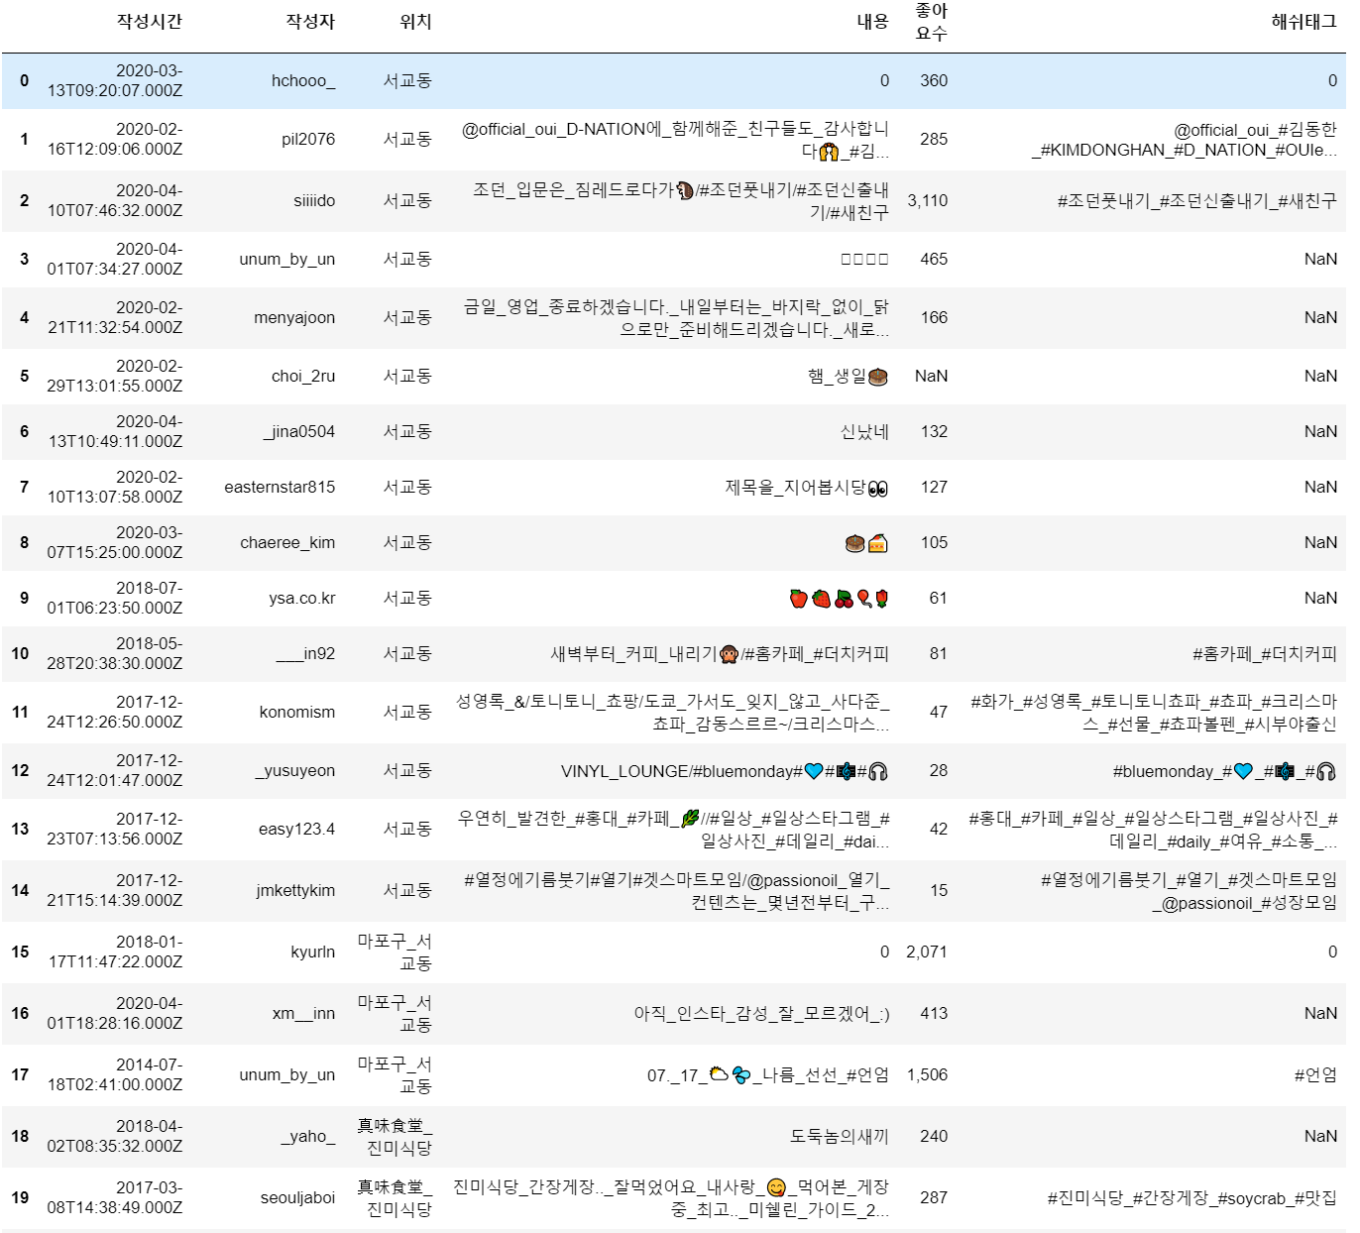
트랜드를 주도하는 인구의 관심사
2. 트랜드 분석
13 / 14
트랜디한 지역의 관심사를 파악하여 트랜드에 대한 이해를 넓히고자, 서교동 일대의 SNS(인스타그램) 데이터를 분석해보았습니다.
앞선 데이터와 결합하기 위해선, 작성 시간과 위치 정보가 필요하여 아래와 같은 형식으로 데이터를 크롤링했습니다.
…

Slide 14
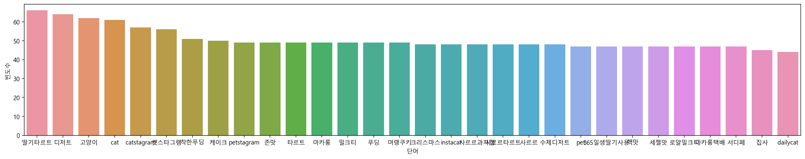
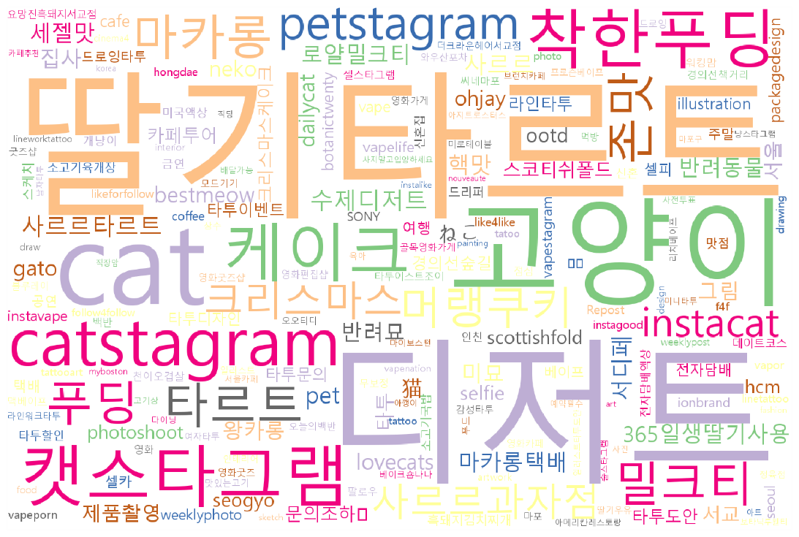
트랜드를 주도하는 인구의 관심사
2. 트랜드 분석
14 / 14
1700여개의 데이터 (인스타그램에서 하루 누적 요청수 제한을 두어, 데이터 수집이 충분치 않습니다.)
데이터가 소량인 관계로 시간대별, 연령대별 가시화가 아닌 해당 지역의 데이터를 가시화하였습니다.
단어별 빈도수 그래프
워드 클라우드
주된 관심사는 디저트와 고양이, 타투로 나타납니다.

Slide 15
트랜드를 주도하는 인구의 특징
2. 트랜드 분석
15 / 14
Where (어느 지역에서 나타나는가?)
마포구 서교동
When (어떤 시간대에 나타나는가?)
퇴근 시간 이후인 18시부터 24시 사이
Who (누가 트랜드를 주도하는가?)
20대 (특히 20대 여성), 30대
What (해당 인구는 무엇을 하는가?)
카페 투어 (디저트 카페, 커피 전문점 등)
고양이 관련 여가 (고양이 카페, 고양이와 산책 등)
타투 관련
트랜드 feature 정의
- 18시~21시경 20대 유출입 인구수, 21시~24시경 20대 유출입 인구수
- 18시~21시경 30대 유출입 인구수, 21시~24시경 30대 유출입 인구수
- 18시~21시경 20대 남녀 비율
- 18시~21시경 30대 남녀 비율
+
- 해당 시간대에 인구가 하는 활동을 카테고리화한 후, 수치로 표현

Slide 16
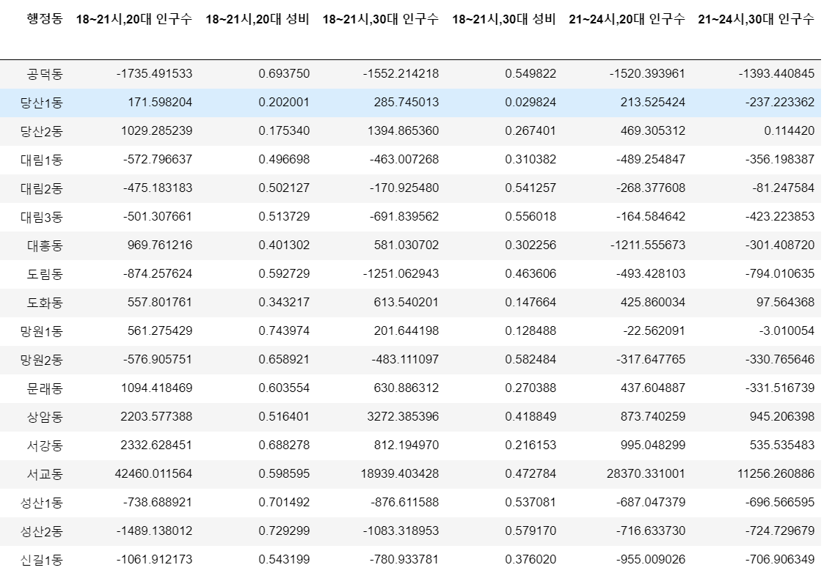
2. 트랜드 분석
16 / 14
트랜드 feature selection
SNS 데이터 크롤링에 앞서 아래 데이터로 우선 feature를 정의했습니다.
- 18시~21시경 20대 유출입 인구수, 21시~24시경 20대 유출입 인구수
- 18시~21시경 30대 유출입 인구수, 21시~24시경 30대 유출입 인구수
- 18시~21시경 20대 남녀 비율
- 18시~21시경 30대 남녀 비율
.
.
.
…

Slide 17
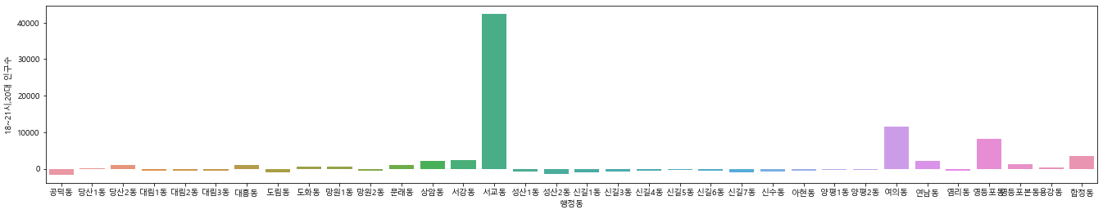
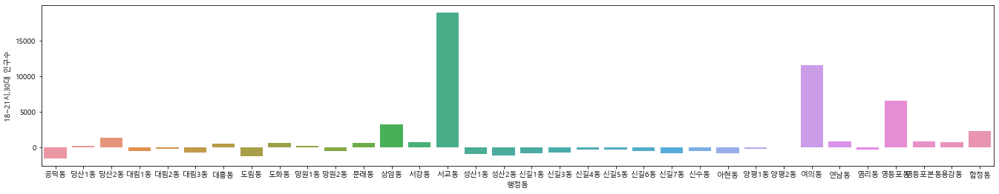
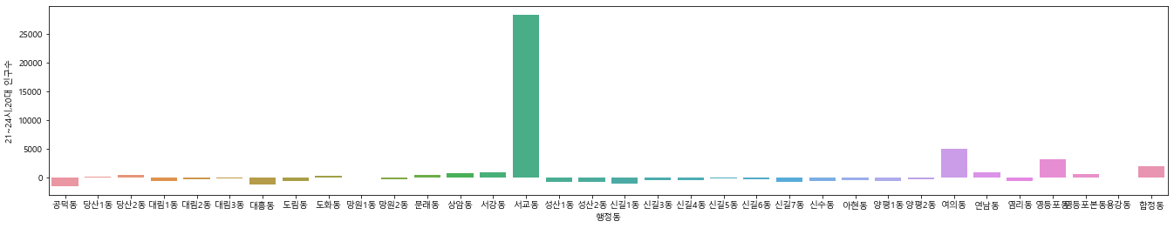
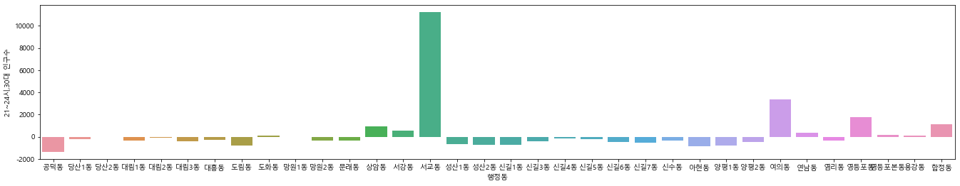
2. 트랜드 분석
17 / 14
트랜드 feature selection
정의한 Feature들을 가시화하여, 지역별 차이가 뚜렷한 feature를 선택하였습니다.
18~21시 20대 유출입 인구
- 18시 ~ 21시 20대, 30대 유출입 인구수에선 지역별 차이가 뚜렷하게 나타납니다.
- 20대 인구수가 조금 더 중요한 feature로 보입니다.
18~21시 30대 유출입 인구
21~24시 20대 유출입 인구
- 21시 ~ 24시 20대, 30대 유출입 인구수에서 지역별 차이가 뚜렷하게 나타납니다.
21~24시 30대 유출입 인구

Slide 18
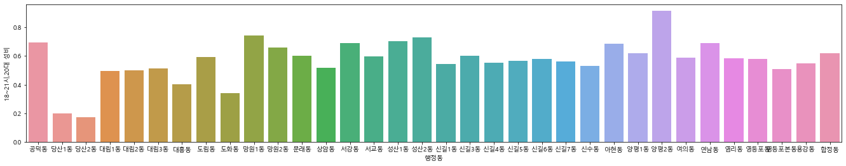
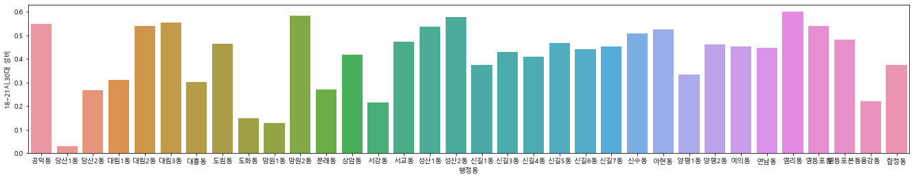
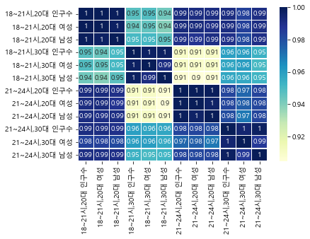
2. 트랜드 분석
18 / 14
트랜드 feature selection
앞서 정의한 남녀 성비 feature를 가시화하면 아래와 같습니다.
상관관계 분석
18~21시 20대 남녀 성비
남녀 성비의 경우 유출입 인구수가 고려되지 않아, 유의미한 feature로 보기 어려워 제외했습니다.
18~21시 30대 남녀 성비
성별에 대한 feature가 유의미한지 찾고자 성별에 따라 유출입 인구수를 조사한 뒤, 상관관계를 분석해보았습니다.
대체적으로 상관관계가 높지만, 그 중에서도 해당 시간대, 연령대 성별의 경우 상관관계가 매우 높아 성별은 따로 특징으로 삼지 않았습니다.

Slide 19
모델링 및 예측
2. 트랜드 분석
19 / 14
모델링 Overview
모델의 Baseline
그냥 모두 Not Trendy로 예측하면, Accuracy = 97%
한계점
Trendy한 class가 하나 뿐이라 모델링하기가 어렵습니다.
평일을 분석한 결과, Trendy한 지역이 서교동 한 곳으로 나왔으나, 휴일 데이터가 추가되면 Trendy한 지역이 늘어날 것으로 예상합니다. 해당 class의 데이터를 추가하여 학습/검증 데이터 세트를 나눈 후 모델링을 진행할 수 있습니다.
4개의 feature
(시간별 20~30대 유출입 인구수)
Trendy / Not trendy을 예측하는
Binary classification
Trendy한 행정동이 3%인 class 분포의 불균형
(서교동만 Trendy)
데이터가 34건 (34개의 행정동)
Trendy
(3%)
Not Trendy
(97%)

Slide 20
감사합니다

Slide 21
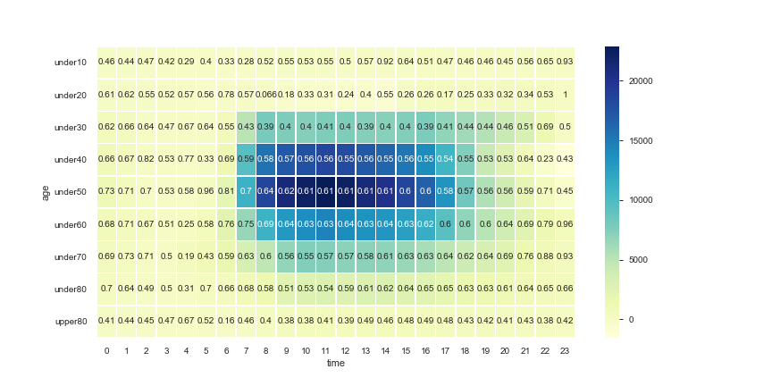
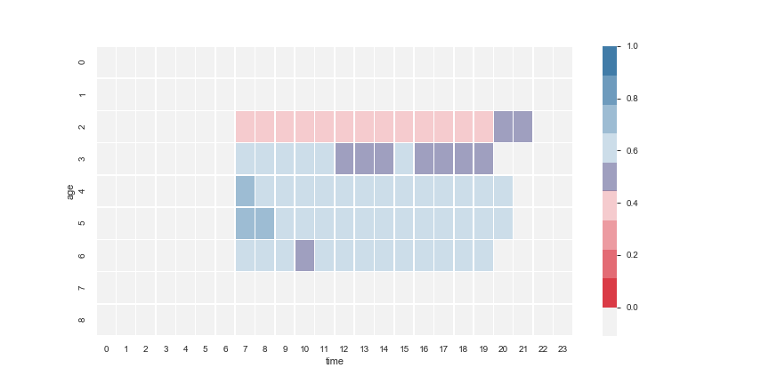
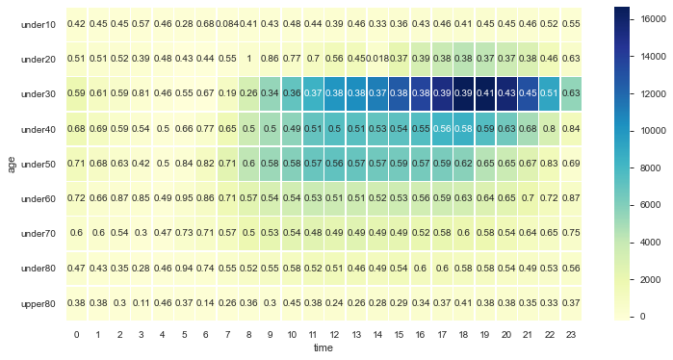
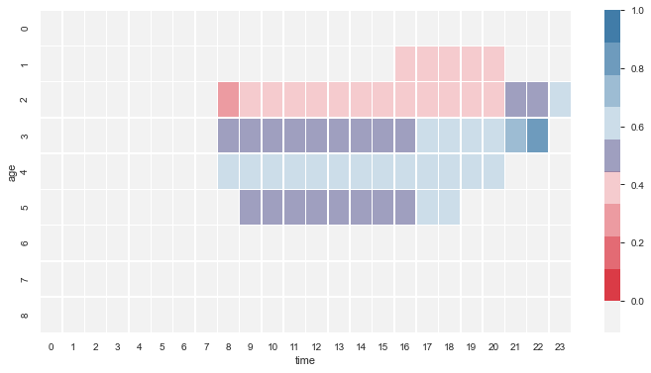
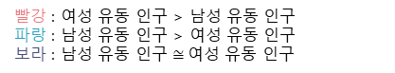
시간대별/연령별 유출입 인구 분석 – 구 단위
APPENDIX
21 / 14
영등포구 유출입 인구
남/녀 비율에 따른 시각화
빨강 : 여성 유동 인구 > 남성 유동 인구
파랑 : 남성 유동 인구 > 여성 유동 인구
보라 : 남성 유동 인구 $≅$여성 유동 인구
마포구 유출입 인구
남/녀 비율에 따른 시각화

Slide 22
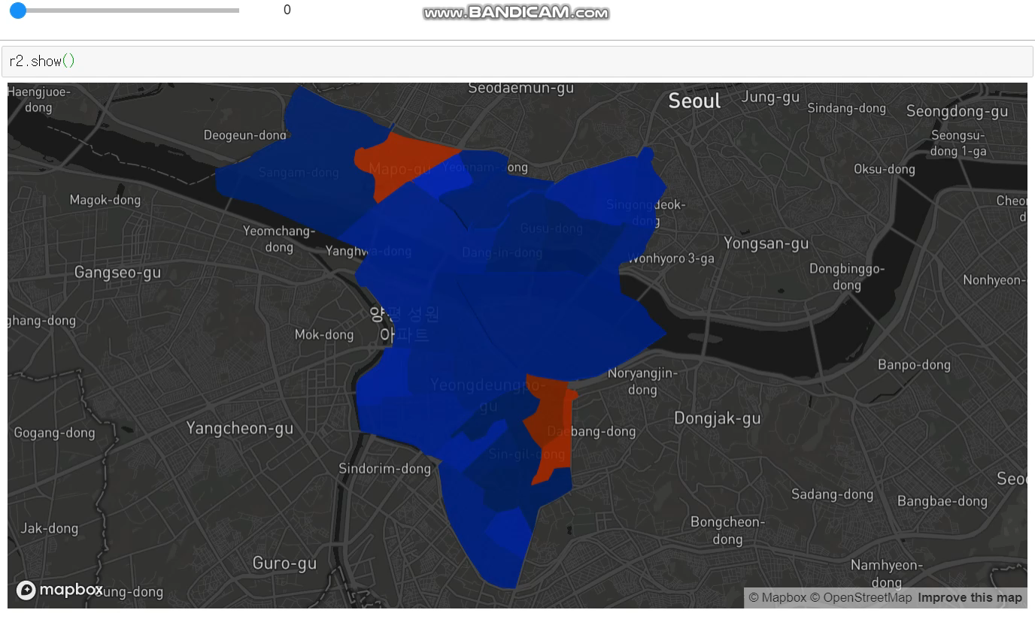
APPENDIX
22 / 14
남녀성비 시각화
시간별, 행정동별 유출입
인구내 남녀비율 시각화
서교동
여의도동

Slide 23
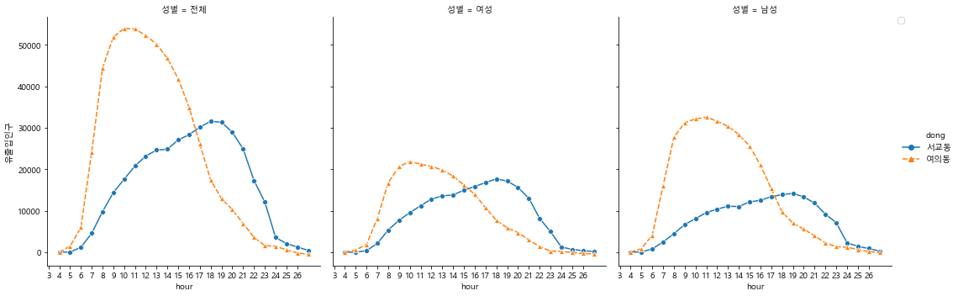
서교동/여의도 성별 데이터 분석
APPENDIX
23 / 14

